Slide 1
Объектно-ориентированное программирование
Панченко Ольга Леонидовна
кафедра Программной инженерии ауд. 206-1
консультации Пн 11:00 226-1

Slide 2
1 семестр - 1лб. + 1лк. (36+36) 🡪 экз
Как будут выставляться оценки
40% - оценка за лб + оценка за аттестации
10% - оценка за тесты на лк + доп. вопр. после ЛК
(можно получить доп. баллы, так и - баллы)
+ посещаемость ЛК ( доп. вопрос на экз. если пропустил >3лк
50% - экзамен

Slide 3
Необходимый материал
Лекции
Книги
Материалы
https://diskstation.belstu.by:5001/
Папка Панченко->Осен. сем.->2к.(ООП)

Slide 4
Знакомство с .NET Framework
Типы данных. Базовые синтаксические конструкции
Операторы
Принципы ООП
Понятия класса и объекта, поля и метода. Модификаторы доступа.
Наследование классов. Абстрактные классы.
интерфейсы
Структуры
Исключения
Обобщения
Делегаты, лямбды и события
Коллекции
LINQ
Рефлексия
Сериализация

Slide 5
.NET, CLR, C#

Slide 6

.NET FRAMEWORK
.Net Framework – платформа, которая создана Microsoft для разработки приложений
Платформа — в общем смысле, это любая существующая среда выполнения

Slide 7
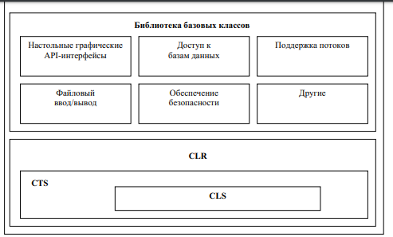
.NET FRAMEWORK. Структура:
общеязыковая исполняющая среда (CLR) Common Language Runtime) Виртуальная Машина. Обеспечивает выполнение сборки (управление памятью, загрузка сборок, безопасность, обработка исключений, синхронизация)
библиотека классов (FCL). (.NET Framework Class Library) спецификации объектно-ориентированная библиотека классов, интерфейсов и системы типов (типов-значений)соответствующая CLS

Slide 8
NET Framework Class Library
Веб-службы.
Приложения Web Forms
Приложения Windows Presentation Foundation (WPF)
Консольные приложения Windows
Приложения ASP.NET
Службы Windows;

Slide 9
.NET FRAMEWORK – решение следующих проблем
1. Интеграция языков программирования.
CLS (Common Language Specification) – общеязыковая спецификация, представляет собой набор правил, которые во всех подробностях описывают минимальный и полный комплект функциональных возможностей, которые должен обязательно поддерживать каждый отдельно взятый .NET-компилятор
🡪CTS (Common Type Systems)- спецификацию типов, которые должны поддерживаться всеми языками ориентированными на CLR.

Slide 10
2. Работа на многих платформах.
При компиляции кода компиляторы NET Framework генерируют код на промежуточном языке (CIL, Common Intermediate Language). При исполнении CLR транслирует CIL-код в команды соответствующего процессора.

Slide 11
3. Упрощенное повторное использование кода.
CLR позволяет типы разработанные на одном языке использовать в других языках.

Slide 12
4. Автоматическое управление памятью.
CLR автоматически отслеживает использование ресурсов. Сборщик мусора.

Slide 13
5. Проверка безопасности типов.
При работе в CLR практически исключена возможность записать (стереть) данные в область памяти, которая для этого не предназначена. Нет возможности передать управление в произвольную точку.

Slide 14
6. Единый принцип обработки сбоев.
Один из самых неприятных моментов в Window-программирование – это отсутствие единой системы обработки ошибок и сбоев: возврат функций, коды состояний, HRESULT, исключения и т.п. Для обработки ошибок и сбоев в CLR используется только механизм исключений.

Slide 15
7. Взаимодействие с существующим кодом.
Поддерживаются функции Win32 DLL – библиотек.

Slide 16
8. Проблемы с версиями.
В Windows возникают проблемы связанные с совместимостью DLL-библиотек. .NET Framework приложение всегда работает с компонентами с которыми компилировалось и тестировалось приложение.

Slide 17
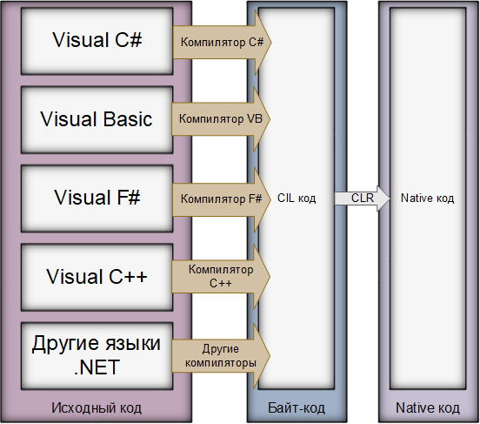
CLR
Common Language Runtime
это исполняющая среда для выполнения IL (промежуточного кода).
Функции:
управление памятью;
выполнение потоков;
выполнение кода;
проверка безопасности кода;
управление системными службами и т.д.

Slide 18
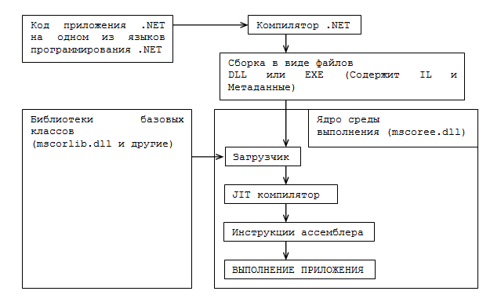
Структура среды выполнения CLR

Slide 19
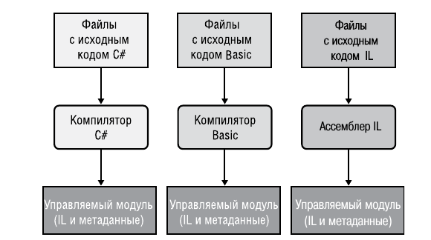
Компиляция исходного кода в управляемые модули
assembly

Slide 20
Управляемый модуль - portable executable (PE)
.Части управляемого модуля
Заголовок PE32 или PE32+ тип файла: GUI, CUI, DLL;
Заголовок CLR
Метаданные
Код Intermediate Language (IL)

Slide 21
Заголок CLR - cодержит информацию (интерпретируемую CLR и утилитами), которая превращает этот модуль в управляемый. Заголовок включает нужную версию CLR, некоторые флаги, метку метаданных MethodDef точки входа в управляемый модуль (метод Main), а также месторасположение/размер метаданных модуля, ресурсов, строгого имени, некоторых флагов и пр.
метаданные (специальные таблицы, содержащие исходный код типов и членов данных);
код IL (код который CLR компилирует в команды процессора).

Slide 22
заголовок PE (32/64),
заголовок CLR (версия CLR, точки входа модуля, размеры и месторасположение ресурсов и метаданных),
метаданные (специальные таблицы, содержащие исходный код типов и членов данных);
код IL (код который CLR компилирует в команды процессора).

Slide 23
Метаданные
двоичный набор таблиц данных:
типы и их члены
портируемые типы и их члены
Назначение:
1)устраняют необходимость в заголовочных файлах (прототипы);
2) используются в VS для подсказок;
3) используется при верификации кода на предмет безопасных операций;
4) можно сериализовать объект одной машине и восстановить состояние объекта на другой машине;
5) используются при сборке мусора.

Slide 24
Таблицы определений:
ModuleDef – одна запись, идентифицирующая модуль (версия, имя, GUID).
TypeDef – запись для каждого типа, определенного в модуле.
MethodDef – запись для каждого метода (сигнатура, смещение в модуле кода MSIL, ссылка на ParamDef).
FieldDef – запись для каждого поля.
ParamDef – запись для каждого параметра.
PropertyDef – запись для каждого свойства.

Slide 25
Таблицы ссылок
AssemmlyRef – запись для каждой сборки на которую ссылается модуль.
ModuleRef – запись для каждого PE-модуля, на типы которого ссылается код модуля.
TypeRef – запись для каждого типа на который ссылается модуль.
MemberType - запись для каждого члена, на который ссылается модуль.

Slide 26
Таблицы метаданных декларации
AssemmlyDef – идентифицирует сборку
FileDef - по одной для каждого PE-файла и файла ресурсов.
ManifestResourceDef – по одной для каждого файла ресурсов.
ExportedTypesDef – записи для всех открытых (public) типов.

Slide 27
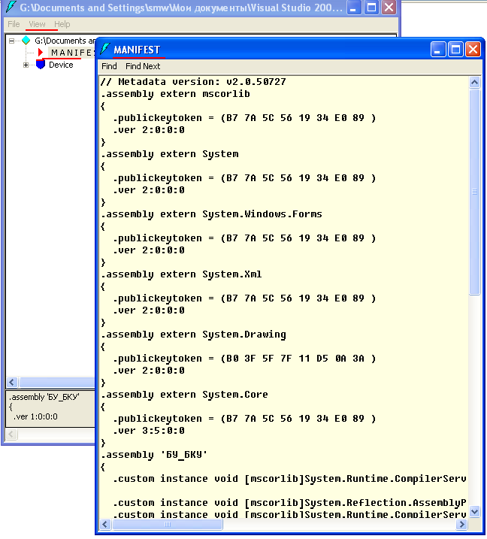
Манифест
Манифест - ключевой компонент сборки.
Он хранит в себе:
Имя сборки
Номер версии
Язык и региональные стандарты
Список всех файлов сборки
и т.д

Slide 28
Сборки
Сборка (assembly) — 1) это абстрактное понятие, для логической группировки одного или нескольких управляемых модулей или файлов ресурсов.
2) дискретная единица многократно используемого кода внутри CLR
Exe, dll

Slide 29
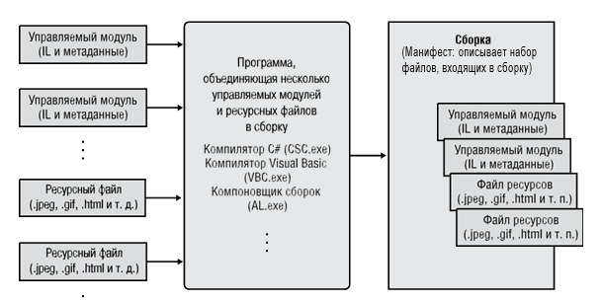

Slide 30
Сборка определяет следующие сведения:
Код, выполняемый средой CLR.
Имейте в виду, что каждая сборка может иметь только одну точку входа: DllMain, WinMain или Main.

Slide 31
Сборка определяет следующие сведения:
2.Граница безопасности.
Сборка представляет собой единицу, для которой запрашиваются и предоставляются разрешения.

Slide 32
Сборка определяет следующие сведения:
3. Граница типа. Каждое удостоверение типа включает имя сборки, в которой располагается данный тип.
Тип с именем MyType, загруженный в области действия одной сборки, не совпадает с типом MyType, загруженным в области действия другой сборки.

Slide 33
Сборка определяет следующие сведения:
4.Граница области действия ссылок.
Манифест сборки содержит метаданные, используемые для разрешения типов и для выполнения связанных с ресурсами запросов. Манифест указывает типы и ресурсы, предоставляемые за пределами сборки, а также перечисляет другие сборки, от которых она зависит.

Slide 34
Сборка определяет следующие сведения:
5. Граница версий.
Сборка является наименьшей единицей с поддержкой версий в среде CLR. Версия для всех типов и ресурсов в одной сборке назначается как единому целому.

Slide 35
Сборка определяет следующие сведения:
6. Единица развертывания.
При запуске приложения могут присутствовать лишь сборки, первоначально вызванные приложением.

Slide 36
Исполнение сборки
JIT-компилятор (Just-In-Time)
CLR ищет типы данных и загружает во внутренние структуры
Для каждого метода CLR заносит адрес внутренней CLR функции JITCompiler
JITCompiler ищет в метаданных соответствующей сборки IL-код вызываемого метода, проверяет и компилирует IL-код в машинные команды
Они хранятся в динамически выделенном блоке памяти.
JITCompiler заменяет адрес вызываемого метода адресом блока памяти, содержащего готовые машинные команды
JITCompiler передает управление коду в этом блоке памяти.

Slide 37
Типы сборок:
с нестрогими именами (weakly named assemblies)
со строгими именами (strongly named assemblies).
подписаны при помощи пары ключей, уникально идентифицирующей издателя сборки (безопасность, управление ее версиями, развертывание в любом месте пользовательского жесткого диска или в Интернете)
атрибуты: имя файла (без расширения), номер версии, идентификатор регионального стандарта и открытый ключ.

Slide 38
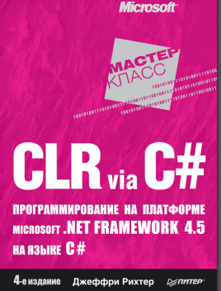
Читаем часть 1
C 1 -120 стр.

